Slide 1







Báo cáo thuyết trình
WEBSITE GIAO HÀNG
Nguyễn Hoàng Phong Phú
Nguyễn Hoàng Trung
Đỗ Tuấn Kiệt
Đặng Thế Minh Long

Slide 2
Phân tích yêu cầu
Nhận đề
Đọc sách
Phân tích code
Thảo luận
Tìm hướng đi mới
Phân tích đề
Hoàn thành báo cáo
Trình bày slide

Slide 3
Phân công
Minh Long: đọc sách, làm powerpoint.
Hoàng Trung: đọc sách, thiết kế layout đăng nhập, đăng ký.
Phong phú: đọc sách, thiết kế layout home và đồng bộ các trang của Hoàng Trung.
Tuấn Kiệt: đọc sách, chỉnh sửa code, tìm đường đi giao hàng ngắn nhất, thêm lựa chọn nhân vật.

Slide 4

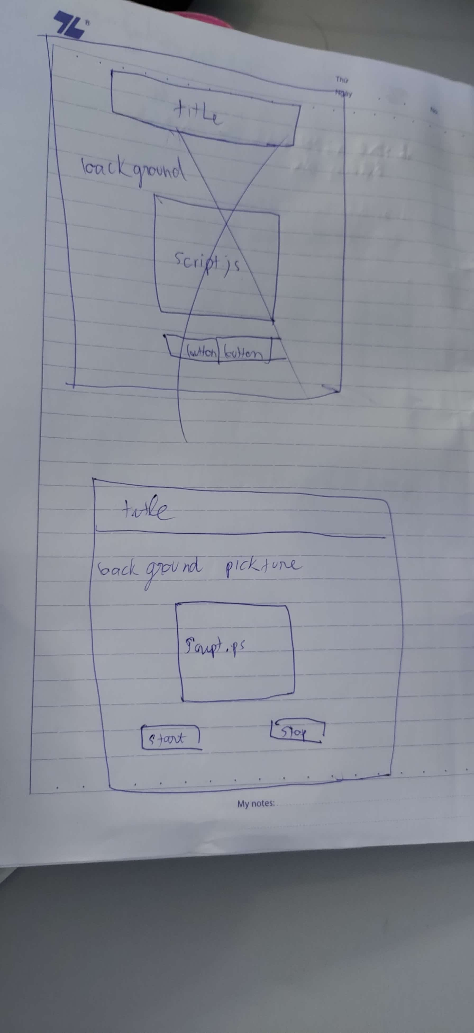
Thiết kế layout
Ideas thiết kế layout của các thành viên trong nhóm:

Slide 5
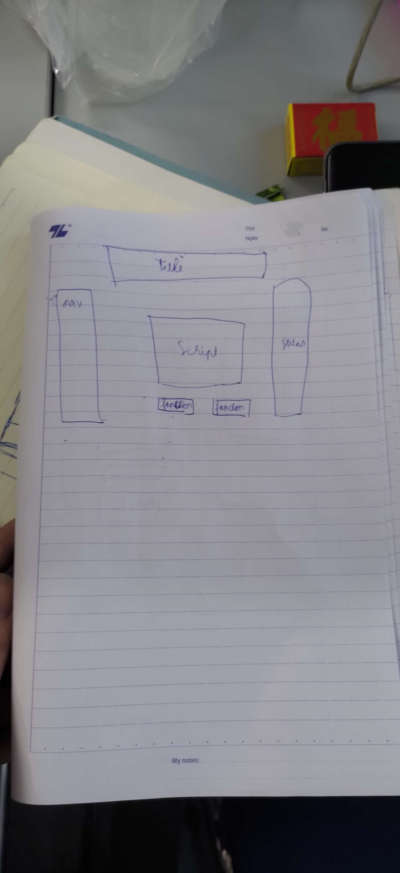
Thiết kế layout
Ideas thiết kế layout của các thành viên trong nhóm:

Slide 6
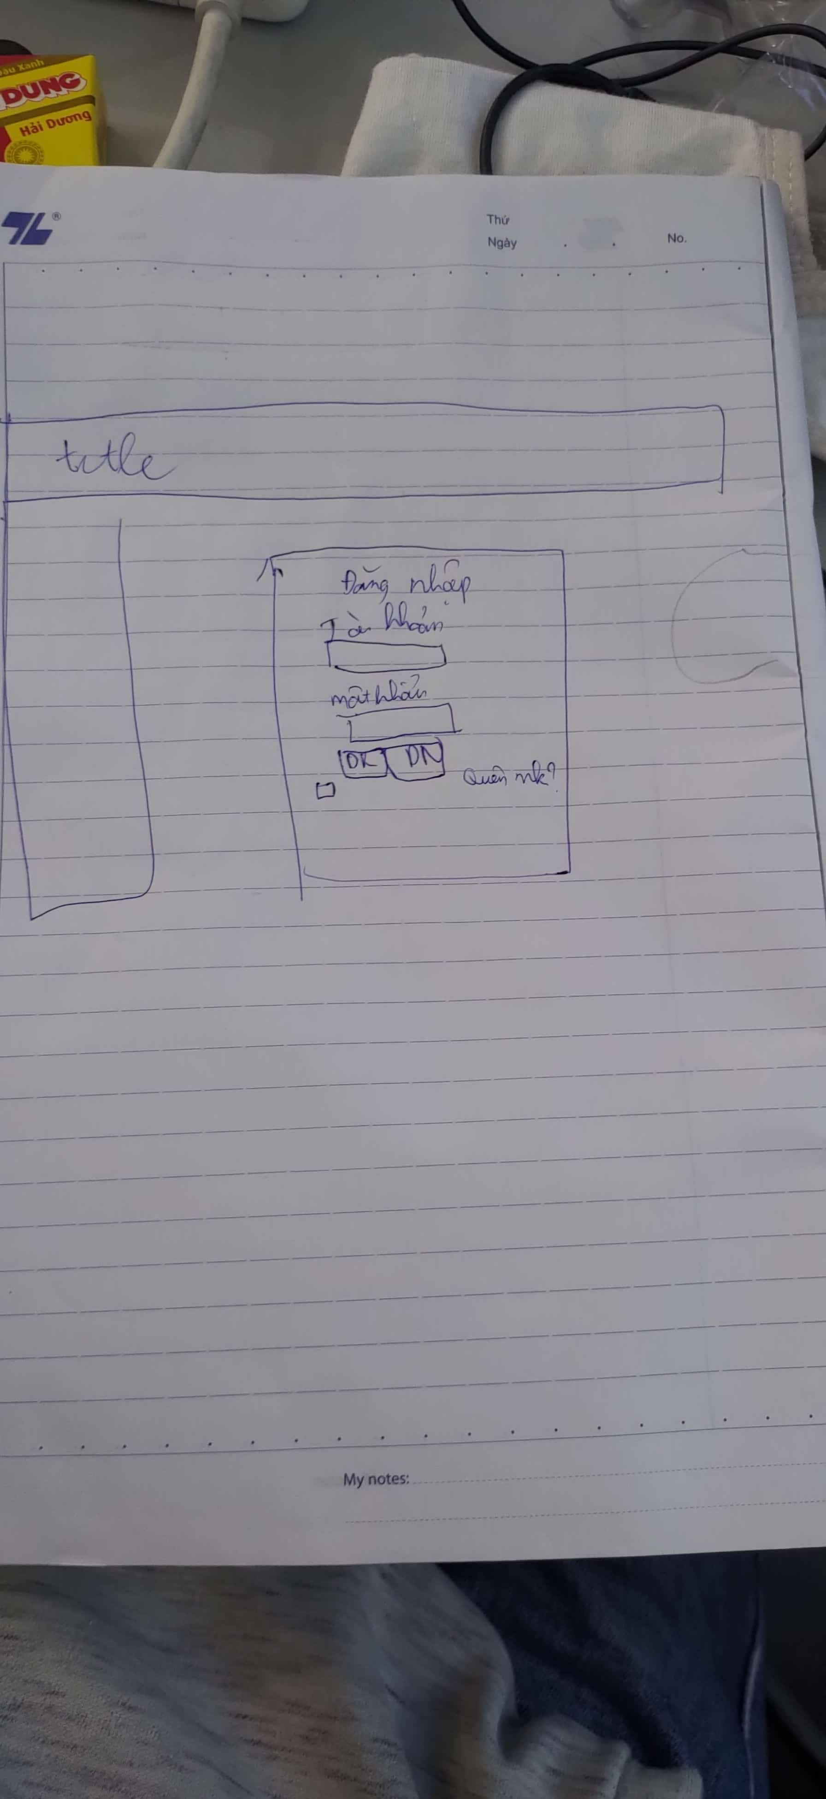
Thiết kế layout
Ideas thiết kế layout của các thành viên trong nhóm:

Slide 7
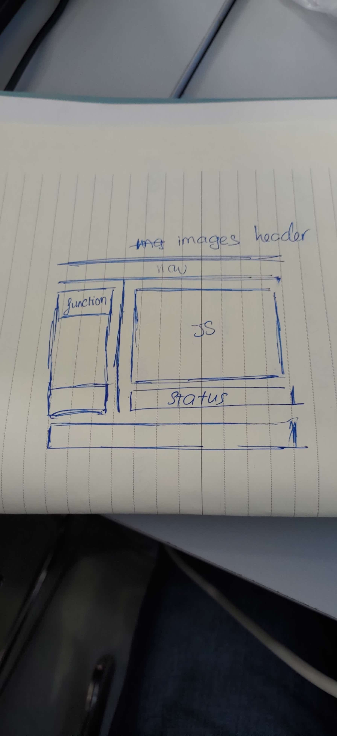
Thiết kế layout
Ideas thiết kế layout của các thành viên trong nhóm:

Slide 8
Tóm tắt đề tài, mô tả
Tóm tắt: Đề tài được yêu cầu làm về một trang web giao hàng. Đề tài yêu cầu tập trung phát triển tính năng giao hàng của trang, cách thức giao hàng để người dùng có thể hình dung được quá trình giao hàng của website thông qua robot được lập trình để tìm đường đi tối ưu nhất .

Slide 9

Tóm tắt đề tài, mô tả
Mô tả thuật toán: Không biết.

Slide 10
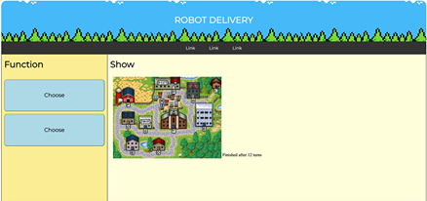
Layout web

Slide 11
Demo

Slide 12
LỜI KẾT
Cảm ơn cô và các bạn đã lắng nghe!

